Slide 1


Курсовой проект
Система рекомендаций предложений от ICQ чат бота для пользователей сайта https://new.spasibosberbank.ru
Кузнецов Виктор Владимирович
ИБС
Arhio@yandex.ru/VVKuznetsov@IBS.ru
Telegram @ATegio
Q

Slide 2
Проект разработан для решения следующей бизнес-цели:
Реализовать сервис умного поиска, в ответ на текстовый запрос клиента формирующий поисковую выдачу по сайту https://new.spasibosberbank.ru/.
Для решения данной задачи было принято решение:
1. Сбор информации с ресурса https://new.spasibosberbank.ru/ производить Scrapy и Selenium
2. Регистрирования изменений на сайте выполнить через Kafka → SparkStream → MySQL
3. При превышения порога расхождений с моделью выполнить произвести инициацию изменения модели на сервере через API REST запрос.
4. На МЛ сервере выполнить ICQ и API сервисы для получения ответа и инициализацию тренировки и перестройки МЛ модели.
5. Регистрацию активности пользователей производить в Hadoop кластере.
6. Хранение обученной МЛ модели в Hadoop кластере.
7. При наборе оптимального числа примеров от пользователей производить инициацию тренировки модели.
8. Выполнить API для ручного запуска перестройки и тренировки модели.
Для выполнения данных требований предусмотрен следующий состав программного обеспичения:
- Kubernet, Hadoop FS, StreamSets, MySQL, Scrapy, BERT, Selenium, FastAPI, ICQ
Данные технологии позволяют в минимальные сроки реализовать данный проект.

Slide 3
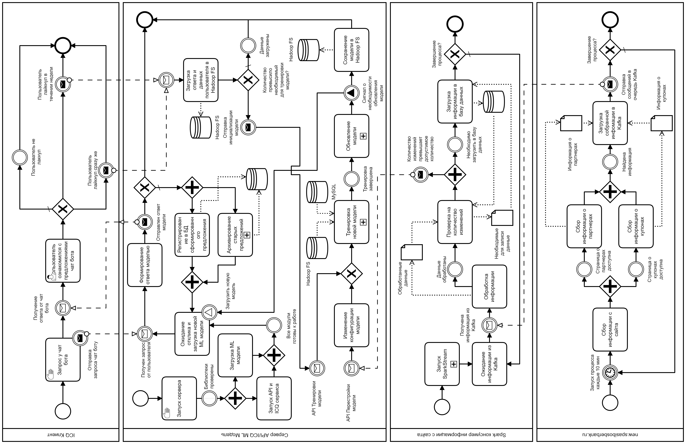
Архитектура проекта

Slide 4

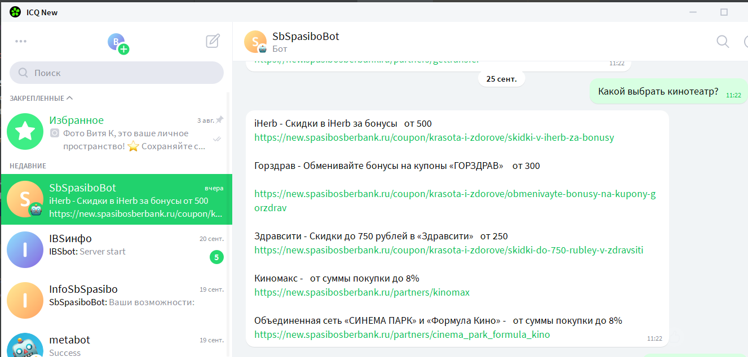

Slide 5

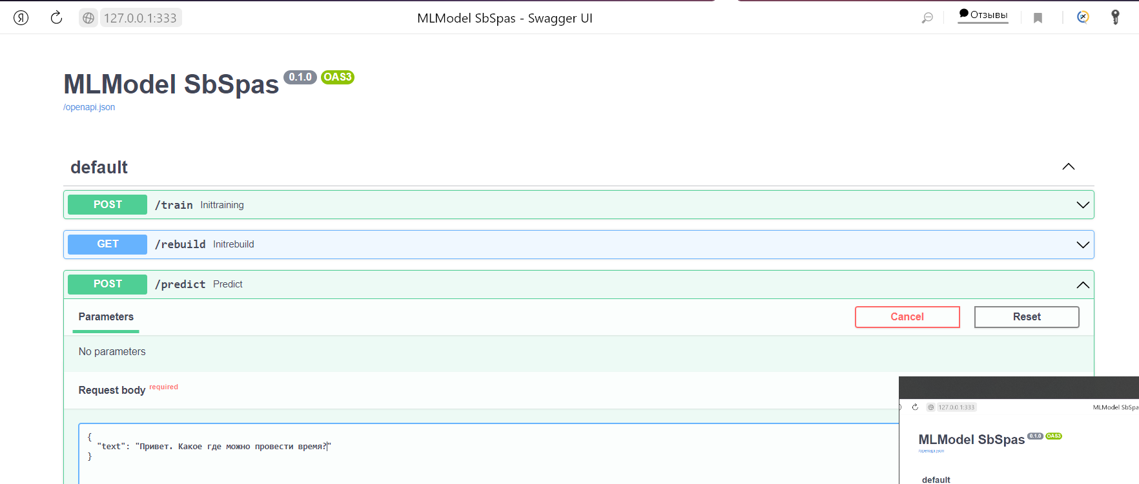

Slide 6



